Slide 1


Notes:
Slide chào mừng

Slide 2



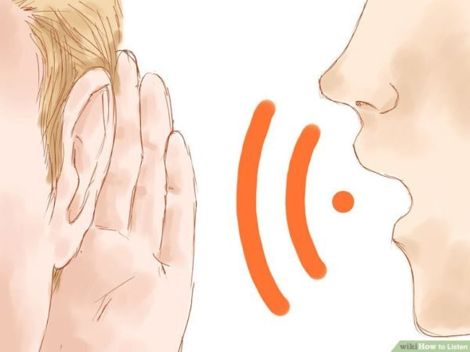
NỘI QUY LỚP HỌC
GIƠ TAY KHI MUỐN NÓI
NGỒI NGAY NGẮN
SỬ DỤNG MÁY
KHI CÓ HIỆU LỆNH
LẮNG NGHE TẬP TRUNG
Notes:
Phổ biến nội quy lớp học
Thảo luận âm lượng mức 1, phát biểu âm lượng mức 3

Slide 3
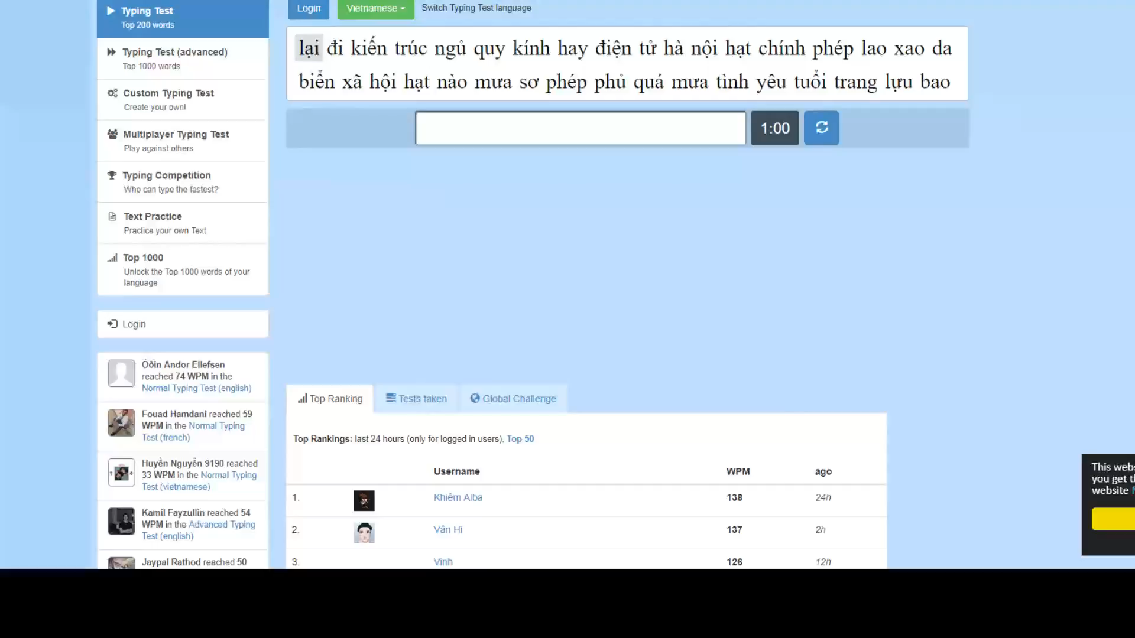

Slide 4


MÔN CÔNG NGHỆ THÔNG TIN – KHỐI 2
Bài 1
Làm quen với Rapid Typing

Slide 5

MỤC TIÊU BÀI HỌC
01
HS trình bày được tác dụng của phần mềm Rapid Typing.
02
HS nhận diện được giao diện của mềm Rapid Typing

Slide 6

Khởi động phần mềm Rapid Typing và cho biết phần mềm Rapid Typing dùng để làm gì?
Notes:
Về nhà các con hãy đố bố mẹ các con phần mềm Comic Life dùng để làm gì nhé!

Slide 7

KHỞI ĐỘNG VÀ THOÁT
Phần mềm Rapid Typing dùng để luyện gõ bàn phím bằng 10 ngón
Khởi động phần mềm:
Bấm 2 lần chuột trái vào biểu tượng Rapid Typing
Thoát khỏi phần mềm:
Bấm chuột trái vào nút Close ở góc trên bên phải màn hình
Notes:
Về nhà các con hãy đố bố mẹ các con phần mềm Comic Life dùng để làm gì nhé!

Slide 8


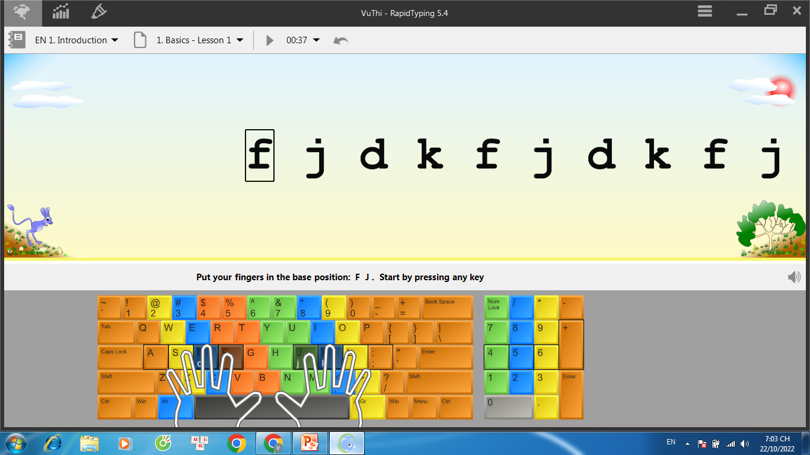
GIAO DIỆN KHỞI ĐỘNG CHƯƠNG TRÌNH
Nội dung gõ
1
2
3
Chọn các cấp độ luyện tập
Nút bắt đầu dừng, thời gian và lùi lại
Các bài học luyện tập

Slide 9

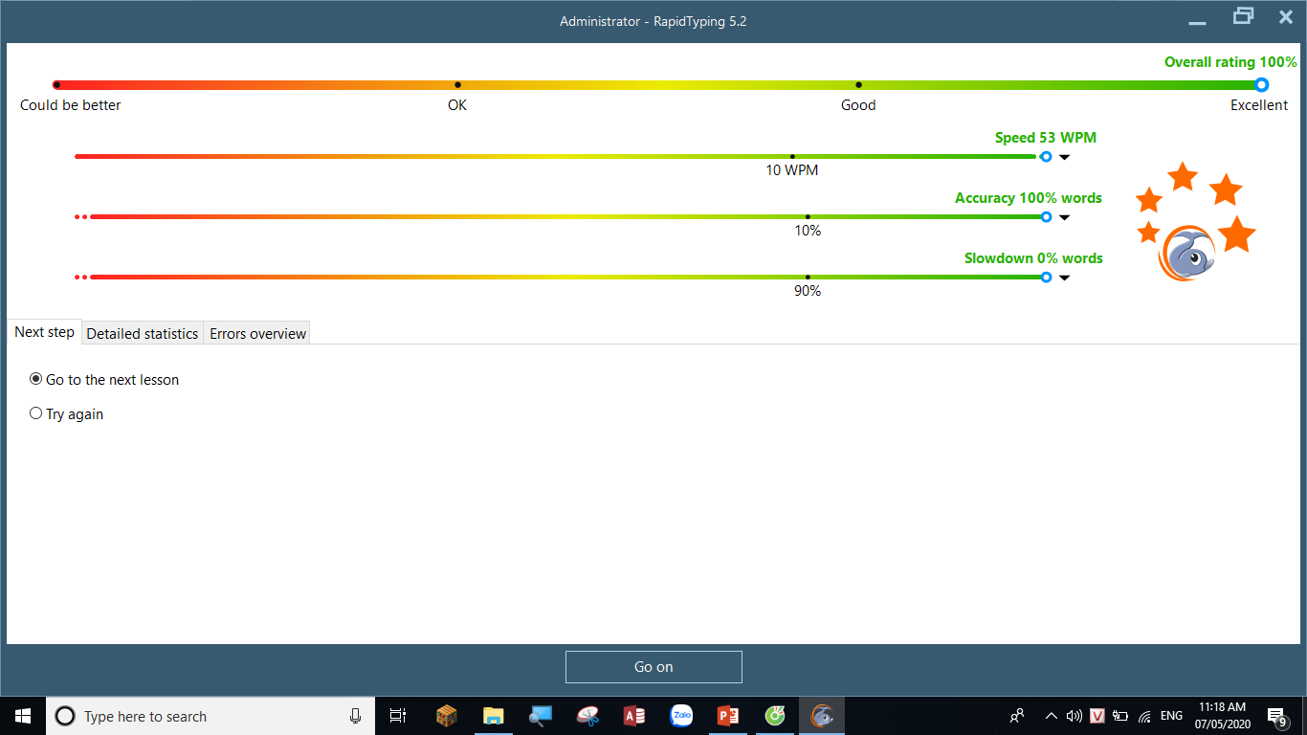
KẾT QUẢ LUYỆN TẬP
Chuyển sang bài tiếp theo
Luyện gõ lại

Slide 10
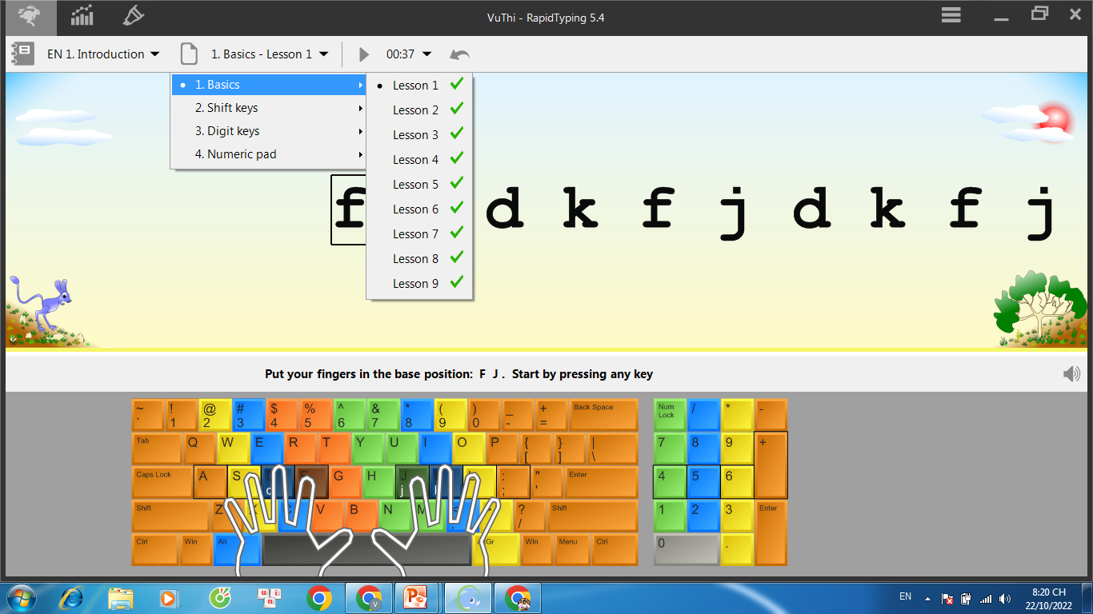
THỰC HÀNH
Khởi động phần mềm Rapid Typing
Chọn mức độ: EN1. Introduction – bài: 1. Basics – Từ Level 1 đến Level 3
Chọn các mức độ tiếp theo để thực hành

Slide 11

CỦNG CỐ - ĐÁNH GIÁ
Trần Đức Cường
Giáo viên Tin học
HỌC SINH ĐÁNH GIÁ
GIÁO VIÊN ĐÁNH GIÁ

Slide 12


Slide 13
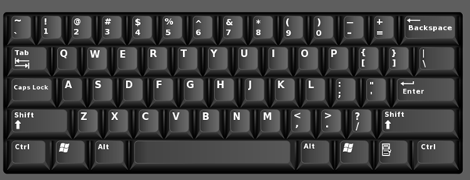
BÀN PHÍM MÁY TÍNH
Hàng phím cơ sở
Hàng phím cơ sở nằm ở đâu?

Slide 14
Bài 2
Tập gõ các phím ở hàng cơ sở
Notes:
Con đã từng đọc những cuốn truyện tranh nào?
Con cảm thấy thế nào khi đọc những cuốn truyện tranh đó?
Con có muốn tự mình sáng tác ra những cuốn truyện tranh thú vị như vậy ko?

Slide 15
MỤC TIÊU BÀI HỌC
01
HS trình bày được vị trí của hàng phím cơ sở.
02
HS thực hành gõ các phím trên hàng phím cơ sở

Slide 16

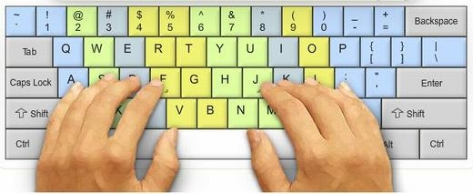

THẢO LUẬN NHÓM
1. Cách đặt tay lên hàng phím cơ sở như thế nào?
2. Đặt tay lên bàn phím của mình và kiểm tra chéo nhau

Slide 17
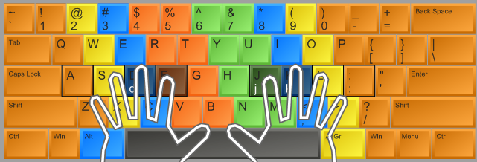
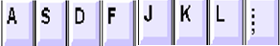
Cách đặt tay trên bàn phím
 | Tay trái đặt vào phím | Tay phải đặt vào phím
Ngón trỏ | F | J
Ngón giữa | D | K
Ngón áp út | S | L
Ngón út | A | ;
Ngón cái | Phím cách | Phím cách
Chú ý: Chúng ta gọi 8 phím: là các phím xuất phát.

Slide 18
Cách gõ các phím ở hàng cơ sở:
 | Tay trái gõ phím | Tay phải gõ phím
Ngón trỏ | F G | J H
Ngón giữa | D | K
Ngón áp út | S | L
Ngón út | A | ;
Ngón cái | Phím cách | Phím cách
Chú ý : - Sau khi gõ xong phím G hoặc H phải đưa ngón tay trở về phím xuất phát tương ứng là F hoặc J.

Slide 19
THỰC HÀNH
Chọn mức độ: EN1. Introduction – bài: 1. Basics – Từ Level 3 đến Level 9
Chọn mức độ: EN1. Introduction – bài: 2. Shift key – Từ Level 1 đến Level 3

Slide 20
CỦNG CỐ - ĐÁNH GIÁ
Trần Đức Cường
Giáo viên Tin học
HỌC SINH ĐÁNH GIÁ
GIÁO VIÊN ĐÁNH GIÁ

